Slide 1
Реализация непрофильного актива
ООО «Газпром подземремонт Уренгой»
Производственная база, расположенная по адресу:
Ямало-Ненецкий автономный округ, Пуровский район, Вынгапуровское месторождение
1

Slide 2
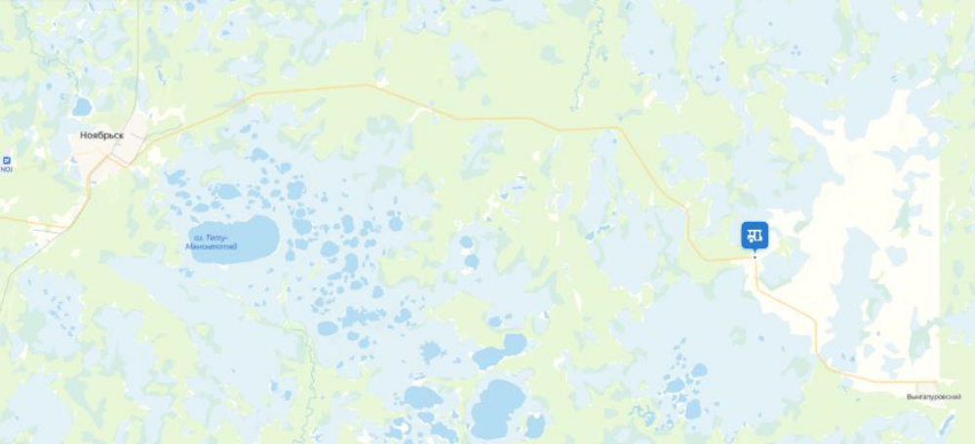
Местоположение имущественного комплекса
ООО «Газпром подземремонт Уренгой»
Адрес места нахождения:
Ямало-Ненецкий автономный округ, Пуровский район, Вынгапуровское месторождение
63.109002° 76.675441°
Имущественный комплекс включает:
здания (6 единиц), в том числе право аренды на земельный участок
Контактные лица продавца (собственника) имущества:
Храмцова Ольга Витальевна – тел.: 8 (812) 609-68-18
Головченко Артур Николаевич – тел.: 8 (812) 609-68-84
Ниязова Евгения Николаевна – тел.: 8 (3496) 36-89-17
Сведения об организаторе аукциона: Общество с ограниченной ответственностью «Электронная торговая площадка ГПБ» (ООО ЭТП ГПБ), г. Москва, ул. Миклухо-Маклая, д. 40, подвал, помещение I, ком 25, https://etp.gpb.ru
Контактное лицо: Гладыревская Екатерина Владимировна, тел.: +7 (495) 276-00-51, доб. 423, e-mail: e.gladyrevskaya@etpgpb.ru
2

Slide 3
Перечень объектов недвижимого имущества:
Здание административно-бытового корпуса (инв.№ 050000013484), общая площадь 116,1 кв.м., кадастровый №89-72-33/030/2006-177.
Здание административного корпуса (инв.№ 050000013483), общая площадь
98,5 кв.м., кадастровый № 89-72-33/030/2006-178.
Здание склада оборудования и материалов (инв.№050000013481), общая площадь 543,8 кв.м., кадастровый № 89-72-33/030/2006-175.
Здание солерастворного узла (инв.№ 050000013482), общая площадь 51,3 кв.м., назначение – нежилое, кадастровый № 89-72-33/030/2006-176.
Склад для хранения сыпучих материалов (инв.№050000007151), общая площадь 98 кв.м., назначение – нежилое, кадастровый № 89:05:000000:0000:05000042
Склад пожарного инвентаря (инв.№050000000874), общая площадь 155,5 кв.м., кадастровый №89-72-33/030/2006-181
В том числе право аренды на земельный участок, общей площадью 18 054 кв.м., кадастровый № 89:05:030806:4818, срок аренды до 31.08.2063 арендодатель: Территориальное управление Федерального агентства по управлению государственным имуществом в ЯНАО
3

Slide 4
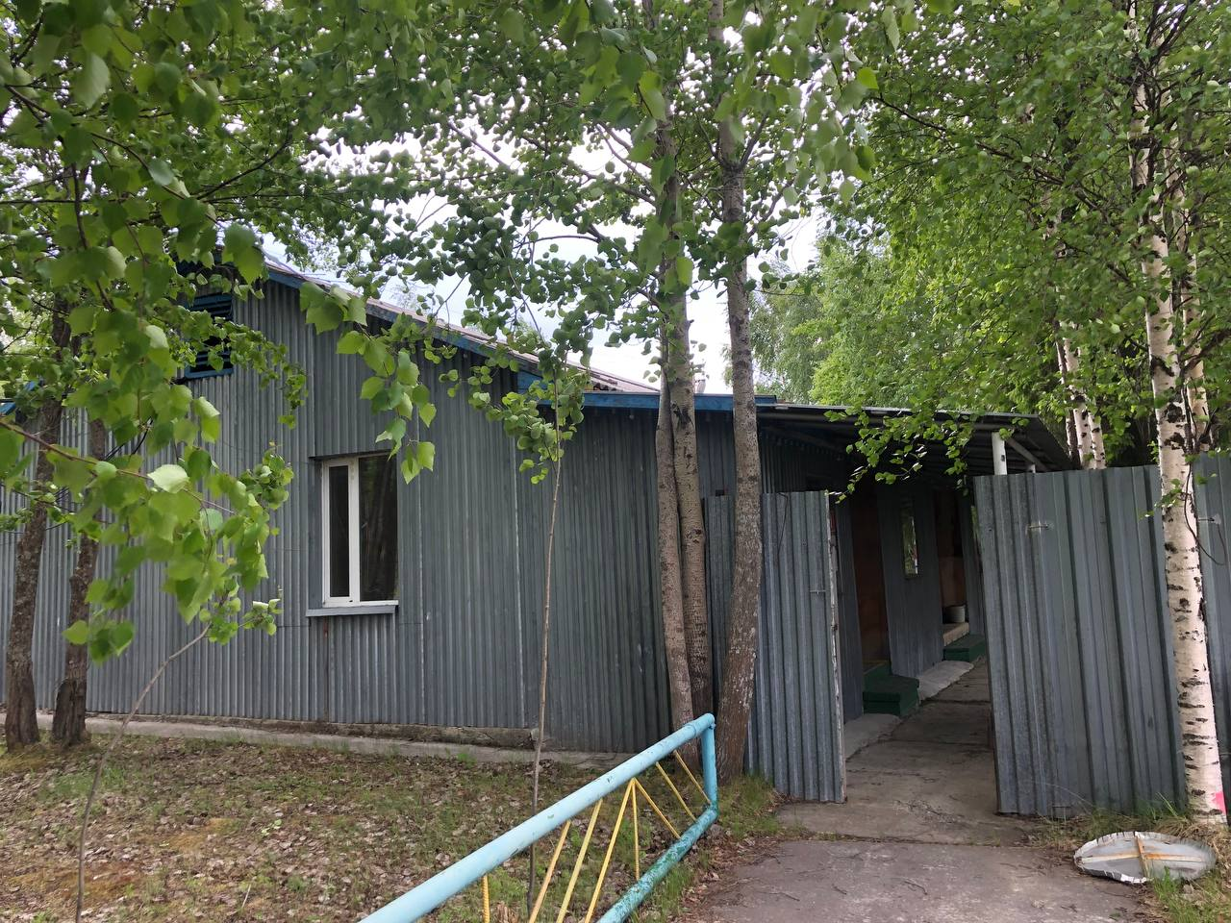
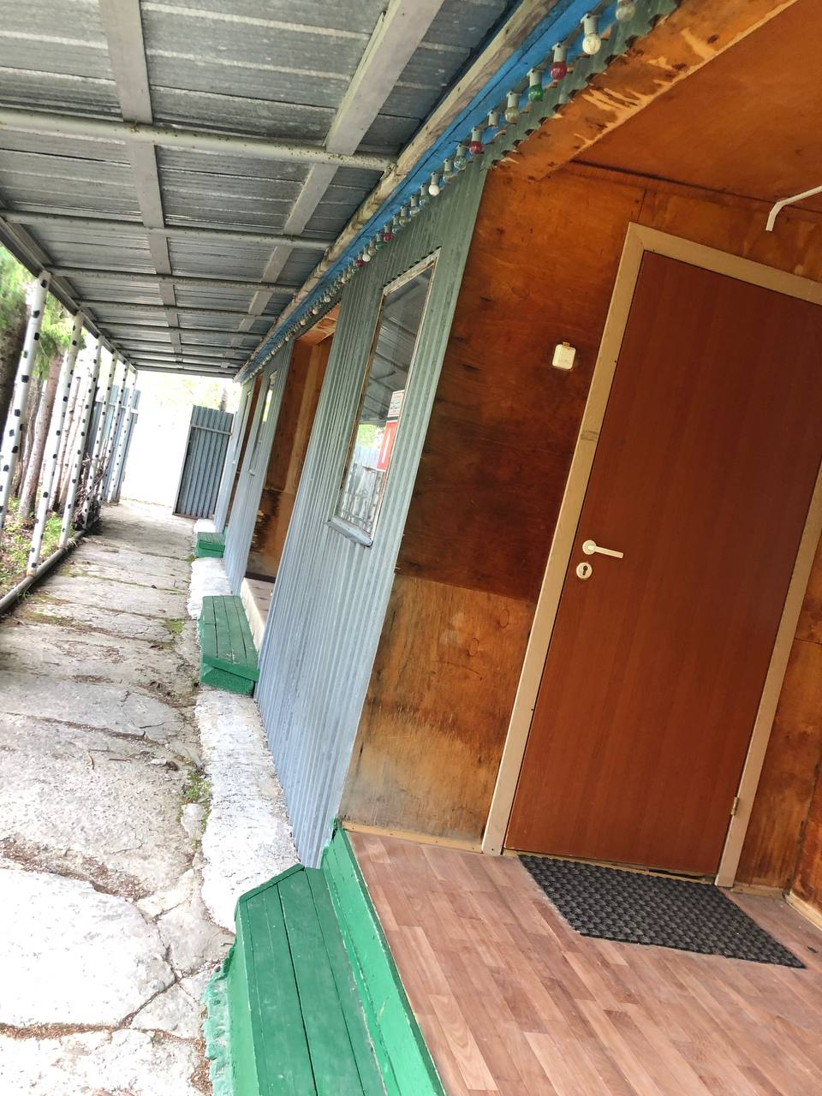
Здание административно-бытового корпуса
Отопление: отсутствует;
Водоснабжение: отсутствует;
Канализация: септик;
Электроснабжение: централизованное электроснабжение отсутствует

Slide 5
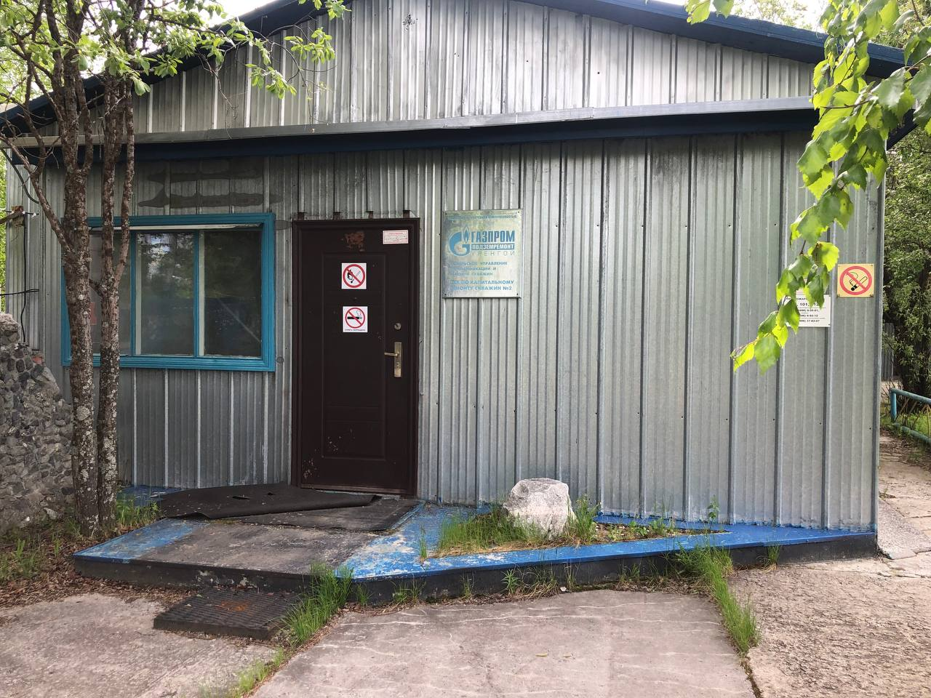
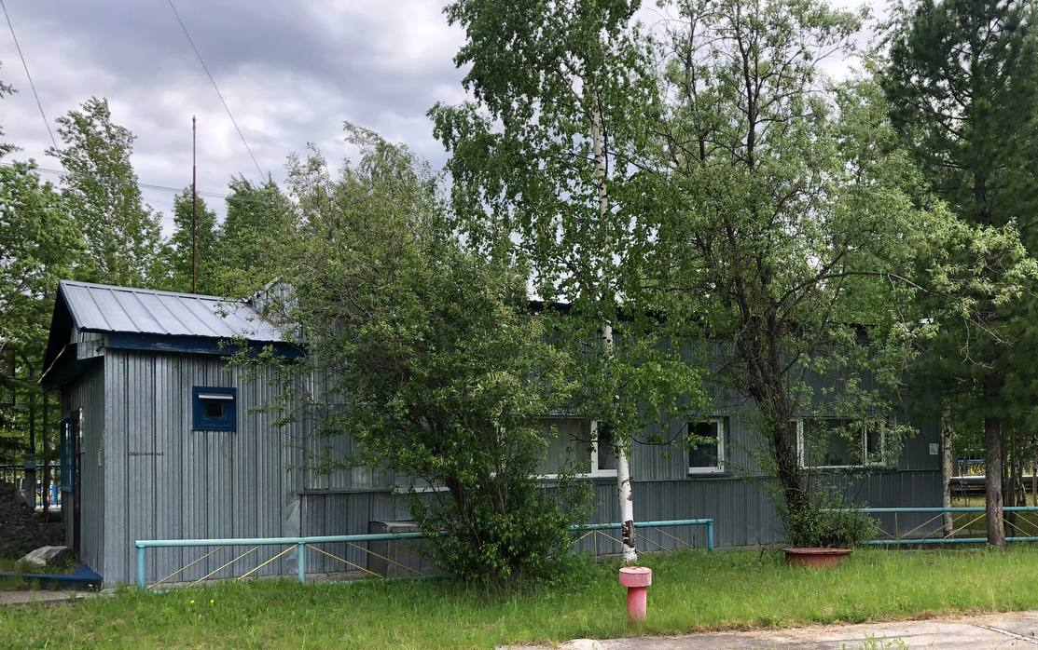
Здание административного корпуса
Отопление: отсутствует;
Водоснабжение: отсутствует;
Канализация: септик;
Электроснабжение: централизованное электроснабжение отсутствует

Slide 6
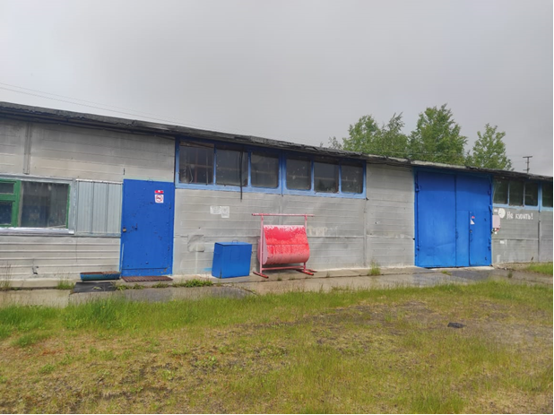
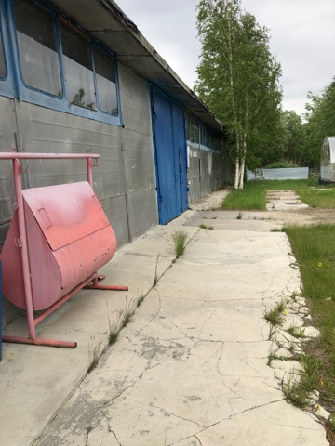
Здание склада оборудования и материалов
Отопление: отсутствует;
Водоснабжение: отсутствует;
Канализация: септик;
Электроснабжение: централизованное электроснабжение отсутствует

Slide 7
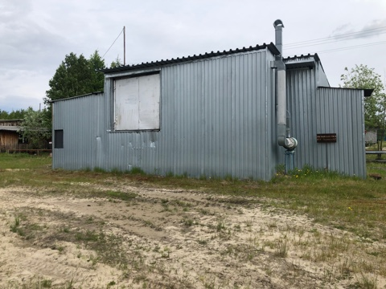
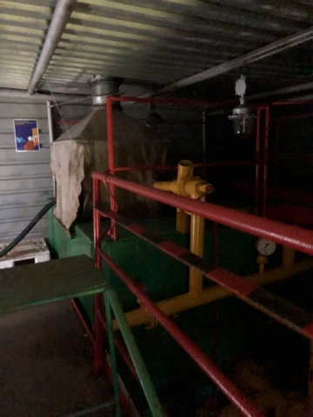
Здание солерастворного узла
Отопление: отсутствует;
Водоснабжение: отсутствует;
Канализация: септик;
Электроснабжение: централизованное электроснабжение отсутствует

Slide 8
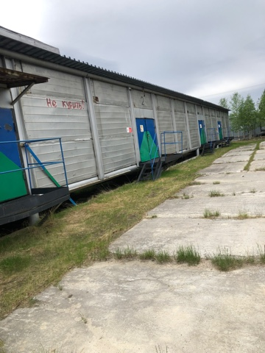
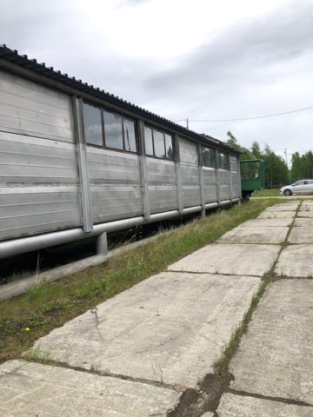
Склад для хранения сыпучих материалов
Отопление: отсутствует;
Водоснабжение: отсутствует;
Канализация: септик;
Электроснабжение: централизованное электроснабжение отсутствует

Slide 9
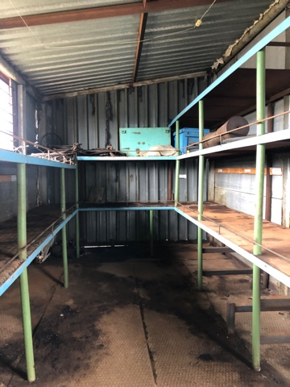
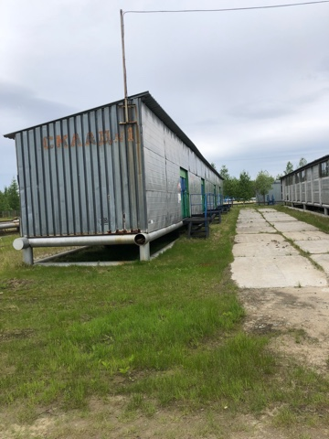
Склад пожарного инвентаря

Slide 10
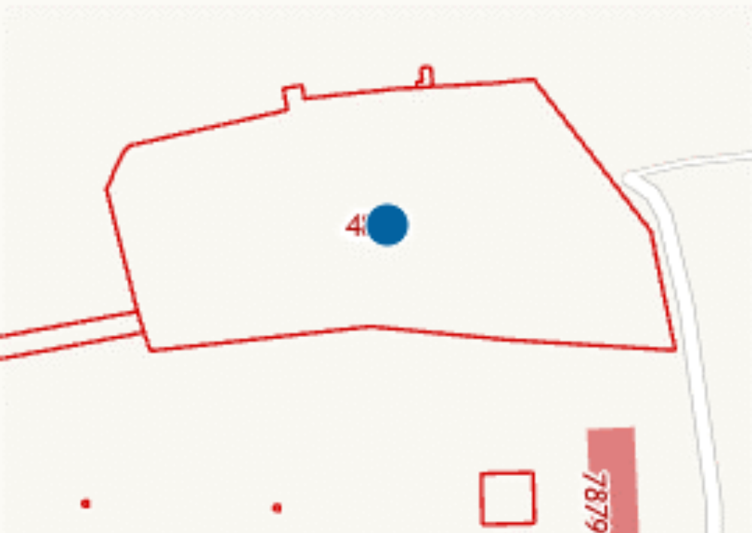
Земельный участок (право аренды)
Характеристики объекта:
Адрес (местоположение)
Ямало-Ненецкий автономный округ, р-н Пуровский, Вынгапуровское газовое месторождение
Площадь, 18054 кв.м
Категория земель
Земли промышленности, энергетики, транспорта, связи, радиовещания, телевидения, информатики, земли для обеспечения космической деятельности, земли обороны, безопасности и земли иного специального назначения
Вид разрешенного использования
Под объекты обустройства Вынгапуровского газового месторождения
Кадастровая стоимость (руб)
263 768.94
Дата определения
01.01.2022
Дата внесения
26.12.2022
Срок аренды с 12.09.2014г. по 31.08.2063 г.

